Slide 1


স্বাগতম اهلا و سهلا

Slide 2
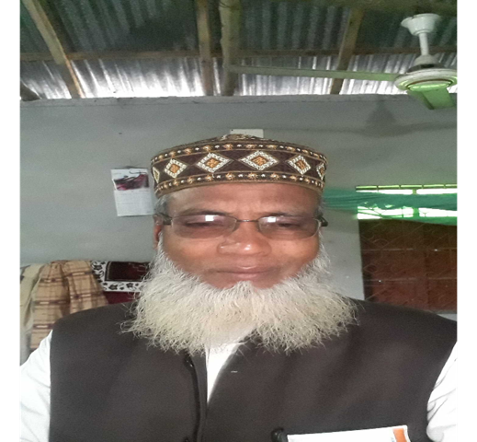
শিক্ষক পরিচিতিتعريف المعلم
محمد عبدالواحدجہادی
مساعد مؤلفى (العربى)
المدرسة الداخل برغاسۃ بلک
برغاسۃ ،رغبور
الجوال: ۰۱۷۹۴۸۶۳۱۸۶
التاريخ: ١٠-٠٩-٢٠١٩
মোঃ আব্দুল ওয়াহেদ জিহাদী
পীরগাছা বালিকা দাখিল মাদরাসা
উপজেলাঃ পীরগাছা জেলাঃ রংপুর।
ই-মেইল- abdulwahedaz361@gmail.com

Slide 3
পাঠ পরিচিতিتعريف الدرس
শ্রেণি: ইবি: 4র্থ
বিষয়: আরবি ১ম পত্র
পাঠ: 8ম
সময় – ৫০ মিনিট
الصف الرابع-
الموضوع: الدروس العربية -
الدرس الثامن
الوقت : ٥٠

Slide 4
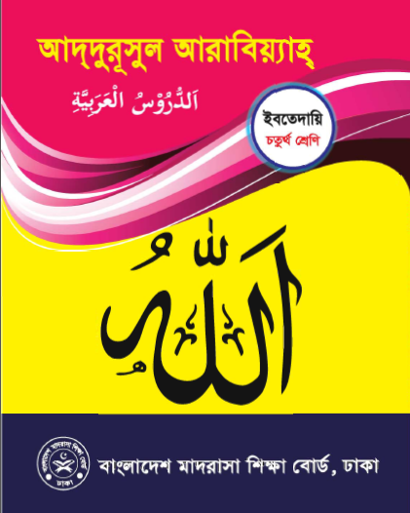
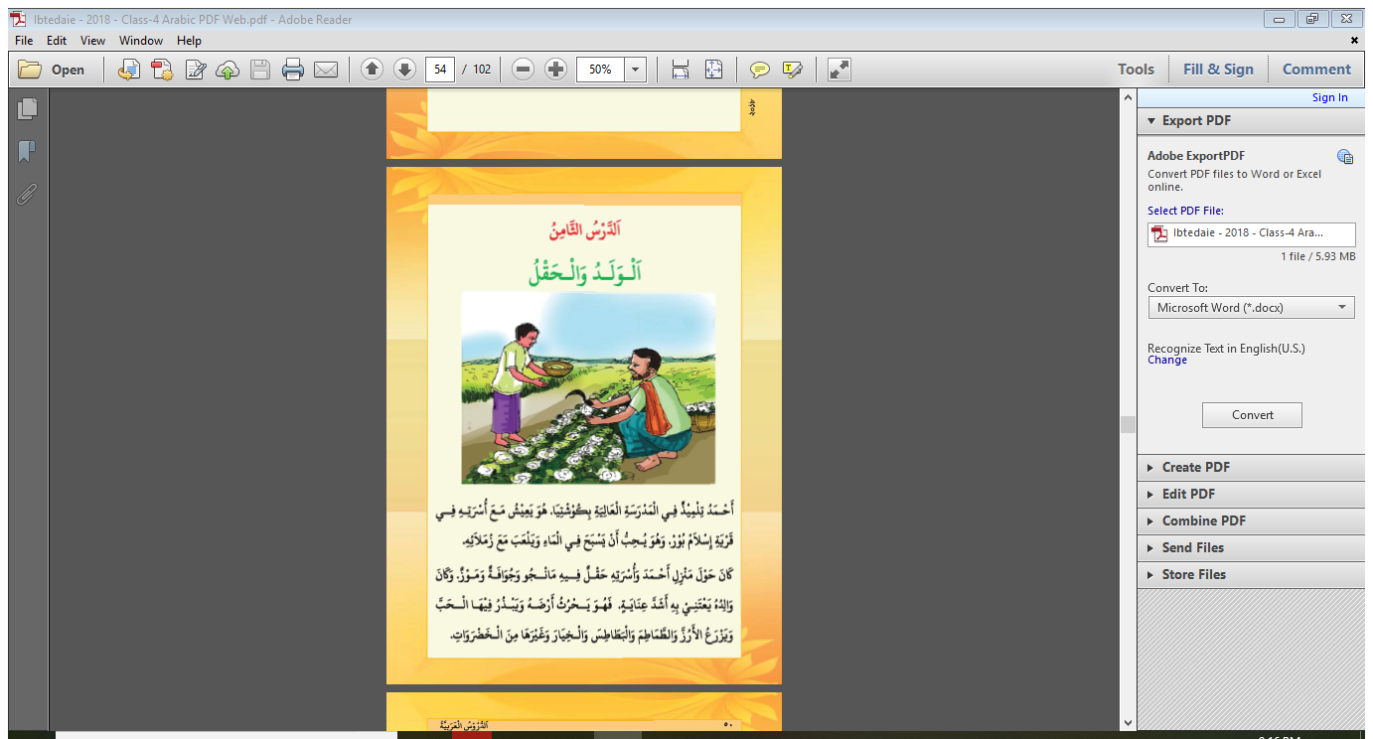

Slide 5
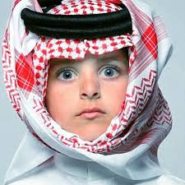
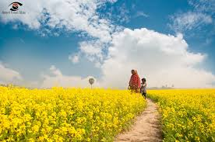
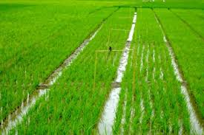
ছবিগুলো দেখে নাম বলانظروا الى الصور و قولوا -
বালক
সরিষা ও ধান খেত

Slide 6
اعلان الدرس
আজকের পাঠের বিষয়
الوَلَدُ والحَقْلُ
বালক ও খেত

Slide 7
শিখনফল تنافع العلم
এ পাঠ শেষে শিক্ষার্থীরা ………
1.
يمكن ان يقول الترجمة مع التلفُّظِ-
উচ্চার অনুবাদ বলতে পারবে।
২.
يمكن ان يقول الاجابة السؤال-
প্রশ্নের উত্তর বলতে পারবে।
৩.
يمكن املأ الفراغات فى الجمل الاتية
উপযুক্ত শব্দ দিয়ে শূন্যস্থান পূরণ করতে পারবে।
4.
يمكن جملا مفيدة بالكلمات التالية من عندك-
প্রতিটি শব্দ দ্বারা নিজ থেকে বাক্য তৈরী করতে পারবে।

Slide 8
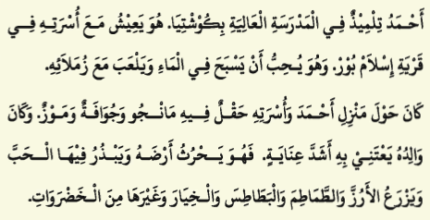
শুদ্ধ করে পড়

Slide 9
অনুবাদঃ আহমদ কুষ্টিয়া আলিয়া মাদ্রাসার ছাত্র। সে তার পরিবারের সাথে ইসলামপুর গ্রামে বাস করে। সে পানিতে সাঁতার কাটতে এবং তার বন্ধদের সাথে খেলতে পছন্দ করে।
আহমাদের বাড়ির পাশে একটি খেত আছে। সেখানে আম, পেয়ারা ও কলা গাছ আছে। তার পিতা এ গুলোর প্রতি খুব যত্ন দিয়ে থাকেন।
তিনি তার জমি চাষ করেন, তাতে বীজ বপন করেন এবং ধান, টমেটো, গোলআলু, শসা ইত্যাদি সবজি আবাদ করেন।

Slide 10
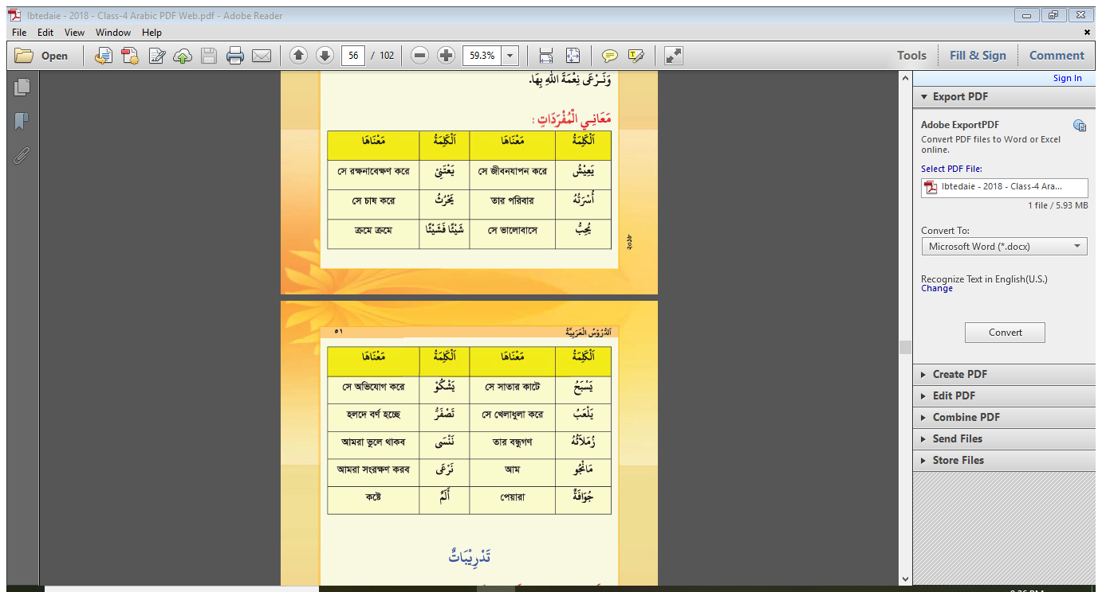

Slide 11
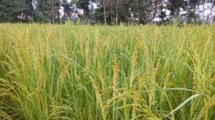
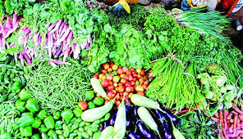
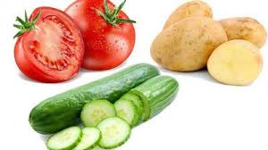

Slide 12
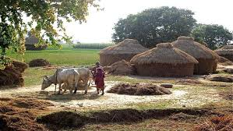
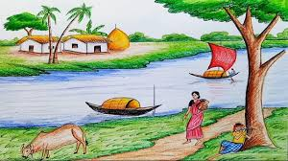
اجب عن الاسئلة شفهيا وكتابة:
নিচের প্রম্নগুলোর মৌখিক ও লিখিত উত্তর দাও:
١) اين يعيش احمد؟
আহমাদ কোথায় বাস করে?
الجواب: يعيشُ احمدُ معَ اسرَتِه فى قرْيةِ اسلام بور-

Slide 13
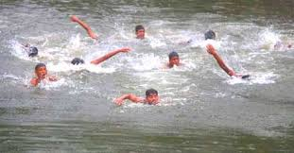
٢) ماذا يحبُّ احمد فى القرية؟
আহমাদ গ্রামে কী করতে ভালোবাসে?
الجواب: يحبُّ احمد فى القرية ان يسبحَ فى الماء ويلعب مع زُمَلائِه-

Slide 14
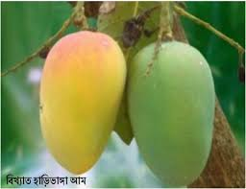
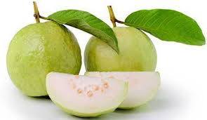
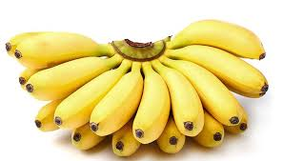
٣) ماذا كان فى حَقْلِ احمدَ واسرتِه؟
আহমাদ ও তার পরিবারের খেতে কী কী আছে?
الجواب: كان فى حَقْلِ احمدَ واسرتِه مانجوُ وجُوافَة و موزٌ و غير ذالك-

Slide 15
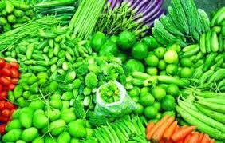
٤) ماذا يعملُ والدُ احمد فى الحَقْل؟
আহমাদের পিতা খেতে কী কাজ করেন?
الجواب: يعملُ والدُ احمد فى الحَقْلِ ويَحْرُثُ ارضَه ويبذُرُ فيها الحبَّ ويزرعُ الخَضْراوات-

Slide 16
* املأ الفراغات فى الجمل الاتية بكلمة مناسبة -
উপযু্ক্ত শব্দ দিয়ে শূন্যস্থানগুলো পূরণ কর:
يعيش
١. احمد ----------- مع اسرته فى قريته-
٢. يسبح احمد فى --------------
الماء
٣. فى ----------- مانجو وجوافة وموز
الحقل
٤. خير ----------- عندانا كثير-
الله
مانجو
٥. ملك الفواكه ------------

Slide 17
هات جملا مفيدة بالكلمات التالية من عندك-
নিচের প্রতিটি শব্দ দ্বারা নিজ থেকে বাক্য তৈরী কর:
٥. الفواكه
٤. يزرع
٣. منزل
٢. الماء
١. يعيش
يعيش خالد فى مدينة داكا-
١. يعيش :
اشرب الماء الخالص-
٢. الماء :
هذا منزل صغير-
٣. منزل :
يزرع ابى الرز-
٤. يزرع :
الفواكه نعمة الله-
٥. الفواكه :

Slide 18
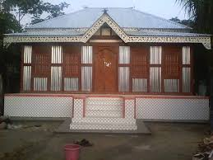
বাড়ির কাজالواجب المنزل
اكتب الاجابات على الاسئلة المذكورة -
* প্রশ্নের উত্তর লিখ।
১.

Slide 19

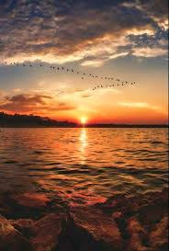

সবাইকে
شكرا كثيرا
ধন্যবাদ

